Slide 1
Séminaire national BTS FABCR 18 mars 2021 Lycée La Martinière - Lyon
Ouverture du séminaire
Samuel Viollin,
Inspecteur général de l’éducation, du sport et de la recherche, doyen du groupe sciences et techniques industrielles
la nécessaire rénovation…

Slide 2
Séminaire national BTS FABCR 18 mars 2021 Lycée La Martinière - Lyon
Les étapes de la rénovation:
- validation du dossier d’opportunité en CPC le 17 janvier 2019
6 réunions de 2 jours en présentiel pour l’élaboration du RAP (référentiel d’activités professionnelles);
présentation du RAP à la CPCI le 26 février 2020;
2 réunions en présentiel début 2020 et une quinzaine de visio conférences pour l’élaboration des référentiels de compétences et d’évaluation
un document finalisé le 20 octobre 2020.
Le groupe de travail est présidé par Jean-Michel SCHMITT, IGESR.
Le pilotage du groupe de travail est assuré par Didier RAUCH, IA-IPR STI
Participation de Fabrice Poupon, IEN STI, aux travaux de rénovation

Slide 3
Séminaire national BTS FABCR 18 mars 2021 Lycée La Martinière - Lyon
Remerciements à tous pour un travail de grande qualité dans un contexte sanitaire contraint depuis une année

Slide 4
Séminaire national BTS FABCR 18 mars 2021 Lycée La Martinière - Lyon
Ouverture du séminaire
Le groupe de travail :
Jean MICHEL SCHMITT, IGESR ;
Didier RAUCH, IA-IPR de STI ;
Cédric DZIUBANOWSKI, IA-IPR de STI ;
Thierry MONIN, IA-IPR de STI ;
Fabrice POUPON, IEN de STI ;
Olivier BERTHIAUD, DDF ;
Frédéric JANIN GADOUX, enseignant ;
Luc PAPAVOINE, FFB ;
Sylvain FORNES, CAPEB ;
Arnaud CHAUMONT, OPPBTP ;
Jean Claude ALVAREZ, FFB ;
Antony FONTAINE, FFB ;
Frédéric GAILLOT, enseignant ;
Florent GAUZERE, enseignant ;
Eric HAMELINE, CAPEB ;
Alain LABAT, UMPI/FFB ;
Jean-Yves LABAT, CAPEB ;
Gil MERCIER, enseignant ;
Philippe MOREAU, CCCA BTP ;
Patrick TORCOL, FFB.
BTS AF : RAP

Slide 5
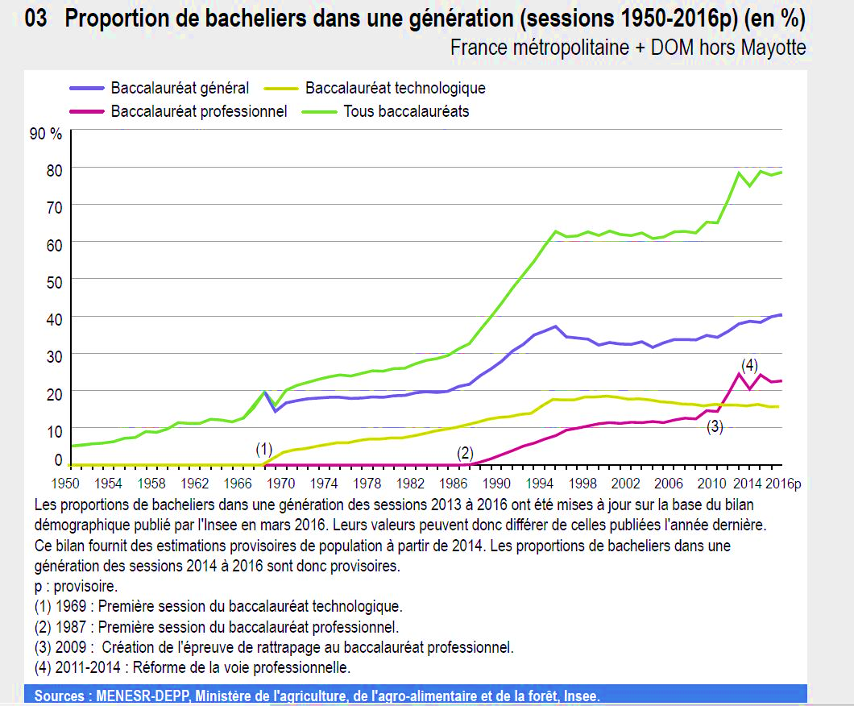
Séminaire national BTS FABCR 18 mars 2021 Lycée La Martinière - Lyon
Ouverture du séminaire
Analyse des effectifs en BTS (ex) AF
Le système éducatif français a réussi l’élévation de formation jusqu’au niveau du baccalauréat de 80 % d’une génération
Il a fallu 40 ans…
En enjeu éducatif persiste, former 50% d’une tranche d'âge avec une qualification supérieure.
Le BTS a un rôle important dans la réalisation de cet objectif

Slide 6
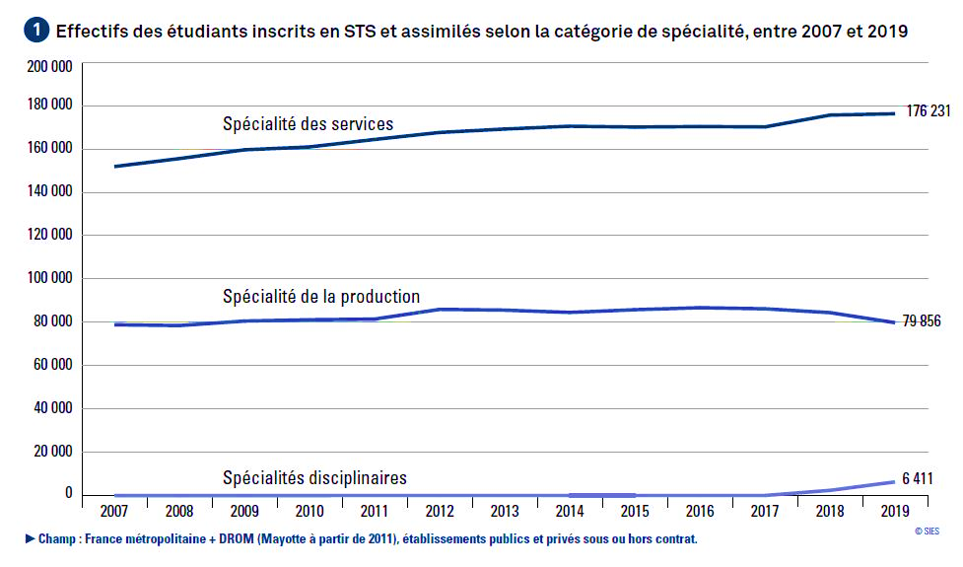
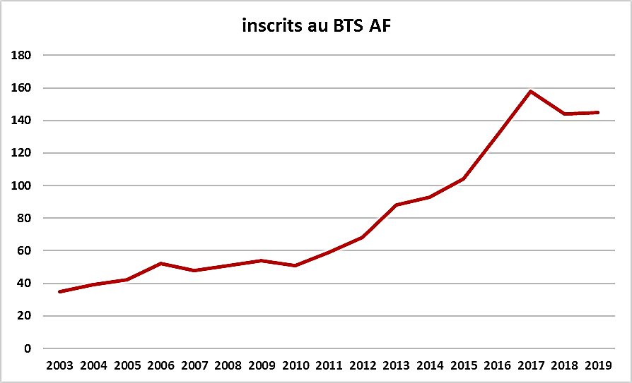
Séminaire national BTS FABCR 18 mars 2021 Lycée La Martinière - Lyon
Analyse des effectifs en BTS (ex) AF
Des effectifs stables dans les BTS de la production depuis plus d’une décennie
Une progression forte des effectifs des inscrits au BTS AF qui triple en quinze ans mais avec des effectifs qui restent modestes au regard des BTS à forts flux.
Il y a 16 établissements qui proposent cette formation dans 12 académies

Slide 7
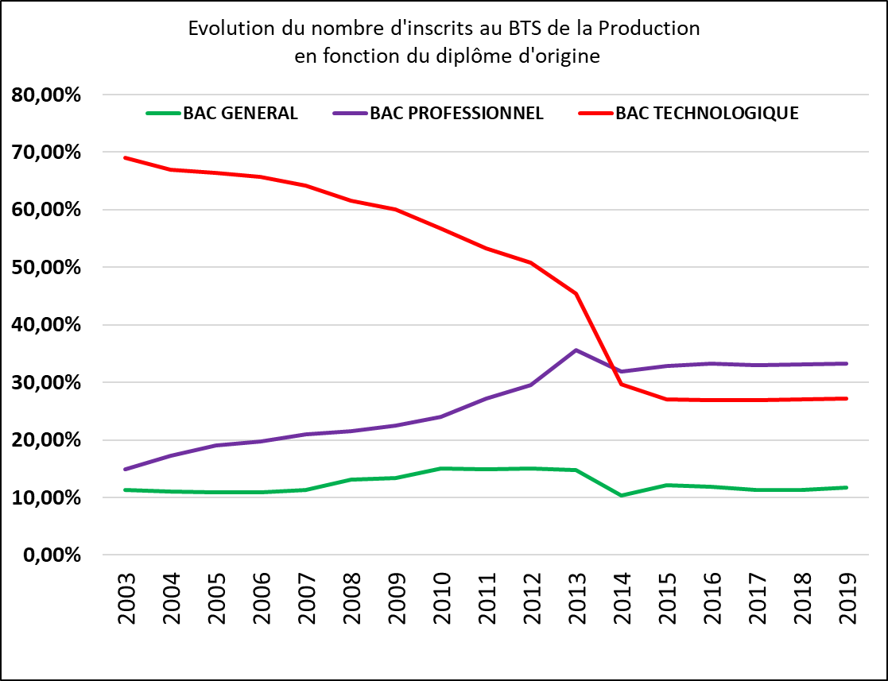
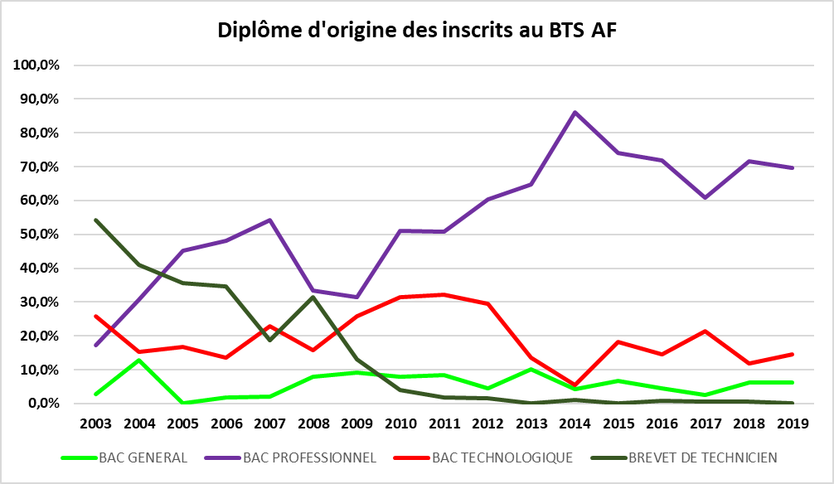
Séminaire national BTS FABCR 18 mars 2021 Lycée La Martinière - Lyon
Ouverture du séminaire
Analyse des effectifs en BTS (ex) AF
Le public d’étudiants en BTS des secteurs de la production à évolué pour progressivement accueillir davantage de bac pro et moins de bac STI. Cette évolution s’est trouvée renforcée par l’arrivée des bac pro 3 ans.
La proportion d’étudiants issus de bac général reste stable autour de 10%
En BTS (ex) AF les bacheliers d’origine professionnelle sont historiquement les plus nombreux avec environ 70% du public des inscrits.
On peut faire l’hypothèse que l’existence d’un bac pro Aménagement et Finition du bâtiment, directement dans la spécialité même spécialité que le BTS, y contribue.

Slide 8
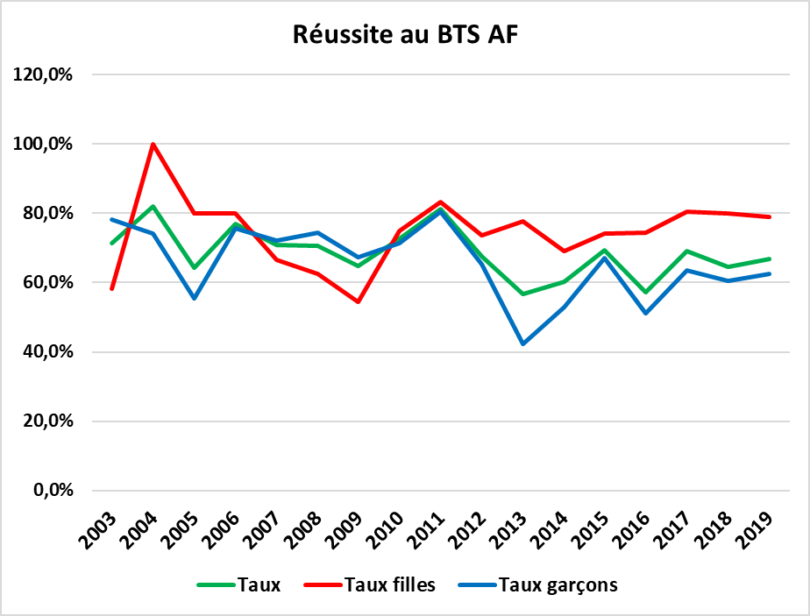
Séminaire national BTS FABCR 18 mars 2021 Lycée La Martinière - Lyon
Ouverture du séminaire
Analyse des effectifs en BTS (ex) AF
Un taux de réussite au BTS AF en légère érosion, proche de 70%.
Il faut noter l’écart fort du taux de réussite des filles (environ 80%) par rapport à celui des garçons, (environ 60%).

Slide 9
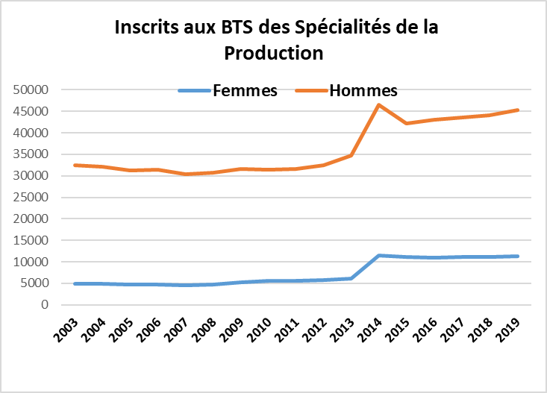
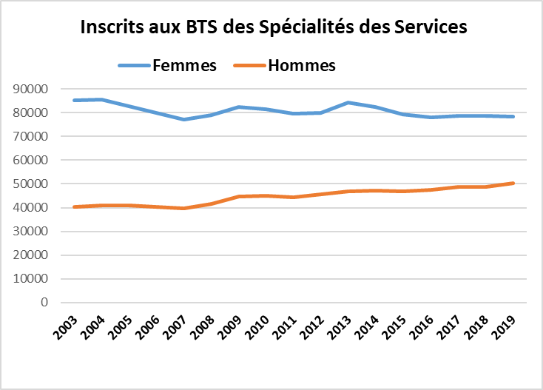
Séminaire national BTS FABCR 18 mars 2021 Lycée La Martinière - Lyon
Ouverture du séminaire
Analyse des flux d’étudiants en (ex) AF
La parité filles-Garçons dans les BTS des spécialités de la production
Une orientation vers les STS toujours fortement marquée, les garçons sont très majoritaires dans les BTS de la production de l’ordre de 88%.
C’est un peu mois marqué dans les BTS des services avec toutefois environ 60% de filles

Slide 10
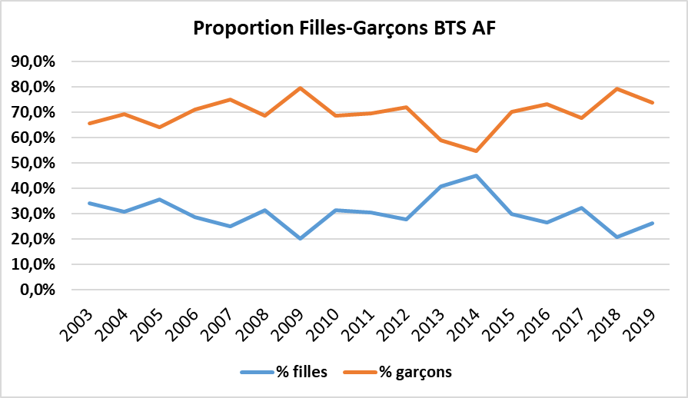
Séminaire national BTS FABCR 18 mars 2021 Lycée La Martinière - Lyon
Ouverture du séminaire
Analyse des effectifs en BTS (ex) AF
La parité filles-Garçons dans le BTS (ex) AF
Une forte proportion de garçons se retrouve dans le BTS (ex) AF. Toutefois ce BTS accueille plus de filles que les spécialités de la production, environ 30%.
C’est une proportion stable depuis 15 ans, mais en légère diminution.

Slide 11
Séminaire national BTS FABCR 18 mars 2021 Lycée La Martinière - Lyon
Ouverture du séminaire
Synthèse de l’analyse des effectifs en BTS (ex) AF
Une bonne dynamique sur les flux entrant en progression constante depuis 15 ans, sur des effectifs qui restent faibles.
Une forte proportion historique des bacheliers professionnels à environ 70%.
Un taux de réussite stabilisé vers 70% qui laisse quelques marges d’amélioration, sensiblement différent entre les filles et les garçons (20 %) d’écart .
Un accueil majoritaire des garçons, mais moins marqué que dans l’ensemble des BTS de la production. Un équilibre fille-garçon qu’il reste à conquérir.

Slide 12
Séminaire national BTS FABCR 18 mars 2021 Lycée La Martinière - Lyon
10h00 – intervention de Samuel VIOLLIN, IGESR
la réforme du BTS AF : Luc PAPAVOINE (FFB), Sylvain FORNES (CAPEB) et Philippe MOREAU (CCCA-BTP)
10h30 – présentation du nouveau référentiel : Didier RAUCH (IA-IPR)
11h15 – les co-interventions : Olivier BERTHIAUD (DDF)
11h45 – L’évaluation par compétences : Didier RAUCH
12h00 – pause déjeuner
13h30 – épreuve U4 : Gil MERCIER
14h00 – épreuve U5 : Frédéric GAILLOT
14h30 – sous-épreuve U61 : Florent GAUZERE
15h00 – sous-épreuve U62 : Frédéric JANIN-GADOUX
15h30 – propositions pédagogiques : Didier RAUCH
15h45 – conclusion : l’équipe.
16h00 – fin.

Slide 13
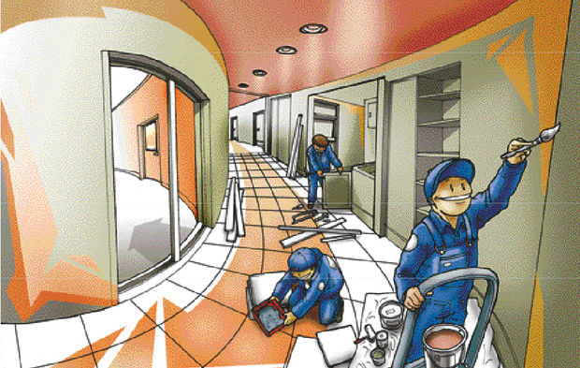
Séminaire national BTS FABCR 18 mars 2021 Lycée La Martinière - Lyon
Les finitions et l’aménagement des bâtiments concernent une grande partie des activités du second œuvre comme :
les peintures intérieures et extérieures ;
les revêtements muraux ;
les revêtements de sol scellés, collés et flottants ;
les planchers techniques surélevés ;
les cloisonnements fixes ou modulaires ;
les plafonds et les plafonds modulaires ;
le staff, les moulures, les modénatures ;
les isolations thermique et acoustique, intérieures et extérieures (ITE) ;
des travaux de façades ;
les étanchéités à l’air et à l’humidité ;
les équipements divers ;

Slide 14
Séminaire national BTS FABCR 18 mars 2021 Lycée La Martinière - Lyon
Origine de la demande de la profession
Les unions professionnelles avec le CCCA-BTP ont réalisés un dossier d’opportunité concernant la rénovation du BTS Aménagement et Finition qui a été transmis à la DGESCO en décembre 2018.
Enjeux essentiels
Le contexte économique et les structures d’entreprise :
Les entreprises qui emploient les techniciens issus du BTS Aménagement et Finition sont de toutes tailles allant de l’entreprise artisanale aux entreprises de taille plus importante.
Aujourd’hui 86 000 entreprises de PAR /MPI/CAR Mosaïste qui peuvent être intéressées par ce profil de BTS FABCR.

Slide 15
Séminaire national BTS FABCR 18 mars 2021 Lycée La Martinière - Lyon
Ce diplôme de niveau 5, répond aux besoins des structures d’entreprise du second œuvre, dont un besoin d’encadrement et est particulièrement bien adapté à la reprise d’entreprises.
C’est un enjeu important pour l’avenir des professions du second œuvre.
Son écriture répond parfaitement aux besoins des entreprises et les nouvelles compétences à acquérir.
Ce technicien supérieur devra s’assurer de la mise en œuvre de compétences transversales conformes aux référentiels:
Carreleur-mosaïste, Métiers du Plâtre et de l’Isolation et des Peintres Applicateur de Revêtements.

Slide 16
Séminaire national BTS FABCR 18 mars 2021 Lycée La Martinière - Lyon
Les éléments donnés sur les évolutions des activités et des tâches permettent de mettre en avant des pistes de réflexion comme la maitrise des outils numériques (analyse et suivi de chantier, …).
La transition numérique, l’apprentissage du travail collaboratif ,la conception numérique, le BIM comme évoqué hier dans la présentation , ainsi que la lecture de tous les types de plans.
La garantie de performances des ouvrages (bâtiments)
évolution permanente des réglementations, et leurs complexités ;
connaissance approfondie du cadre normatif, comme l’innovation technologique importante dans les produits de construction du second œuvre).

Slide 17
Séminaire national BTS FABCR 18 mars 2021 Lycée La Martinière - Lyon
Dans le cadre de ses missions, le CCCA-BTP peut vous accompagner sur le déploiement de votre offre de formation et plus particulièrement en AURA.
À ce titre, nous pouvons relayer un appel à candidature à la demande de la profession en partenariat avec l’éducation Nationale pour la mise en place dans votre CFA de ce nouveau BTS F A B C R.

Slide 18
Séminaire national BTS FABCR 18 mars 2021 Lycée La Martinière - Lyon
BTS AF 20/21 | scolaire |  | formation continue |  | total TS2
 | TS1 | TS2 | TS1 | TS2
Felletin LT CFA | 14 | 11 | 9 | 0 | 11
Congis | 14 | 5 | 0 | 0 | 5
Plérin | 0 | 0 | 17 | 8 | 8
LUMBRES | 0 | 0 | 6 | 7 | 7
SAINTES | 0 | 0 | 4 | 4 | 4
Massiac | 0 | 0 | 9 | 4 | 4
Lomme | x | 0 | 11 | 9 | 9
Nice | 15 | 14 | 0 | 0 | 14
La Réunion | 16 | 11 | 0 | 8 | 19
Vitré | 11 | 8 | 0 | 0 | 8
Dijon | 0 | 0 | 5 | 7 | 7
CRETEIL | 0 | 0 | 6 | 7 | 7
CUNAC | 0 | 0 | 9 | 9 | 9
TOULOUSE | 10 | 5 | 1 | 0 | 5
St MAIXENT | 16 | 6 | 0 | 0 | 6
ORLEANS | 0 | 0 | 10 | 3 | 3
La Roche sur Yon | 0 | 0 | 5 | 0 | 0
TOTAL | 96 | 60 | 92 | 66 | 126

Slide 19
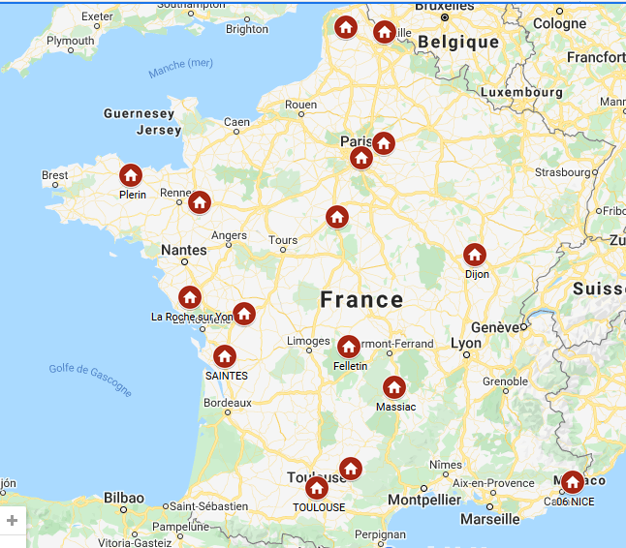
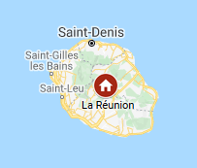
Séminaire national BTS FABCR 18 mars 2021 Lycée La Martinière - Lyon

